Slide 1

توحيد نصف موجة
Half Wave Rectifier
الوحدة الثانية - تطبيقات على الدايود

Slide 2
مقدمة :-
_________________________________
  الدايود يسمح بمرور التيار في اتجاه واحد فقط ويمنعه من المرور في الاتجاه المعاكس. لذا تم استخدام هذه الخاصية لتحويل التيار المتردد (AC) إلى تيار مستمر (DC) , و الدائرة المسؤولة عن هذه العملية تُسمّى دائرة التوحيد (Rectifier Circuit)
  تتمتع دائرة التوحيد بأهمية بالغة؛ حيث إنها مكون أساسي في معظم الأجهزة الإلكترونية مثل التلفاز، المذياع ,الراديو، والهاتف الجوال وغيرها.
  تُعد طريقة تغذية الأجهزة بالتيار المستمر و)المحول من المتردد (عبر دائرة التوحيد أفضل من استخدام البطاريات، التي تحتاج إلى استبدال مستمر عند نفاذ شحنتها، خاصة للأجهزة التي تتطلب قدرة عالية لا يمكن توفيرها بالبطاريات الصغيرة.

Slide 3
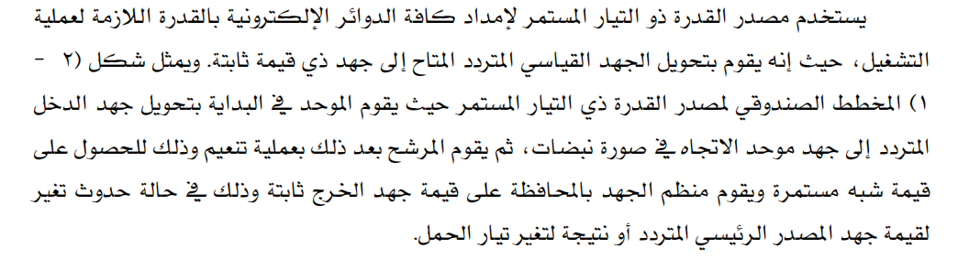
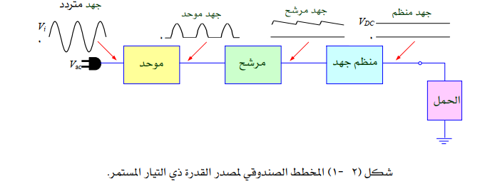
مصدر القدرة الأساسي ذو التيار المستمر ( The Basic DC Power Supply )

Slide 4
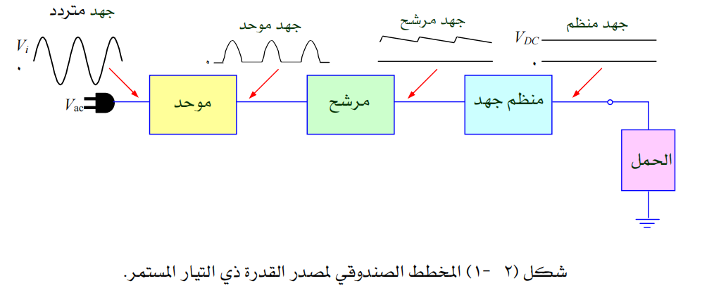
( The Basic DC Power Supply) مصدر القدرة الأساسي ذو التيار المستمر

Slide 5
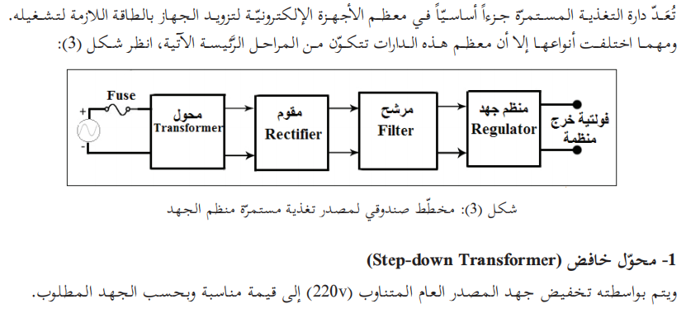

Slide 6
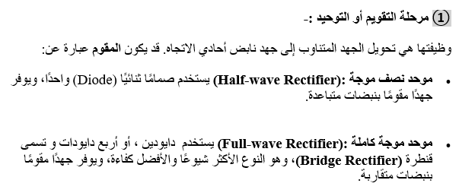
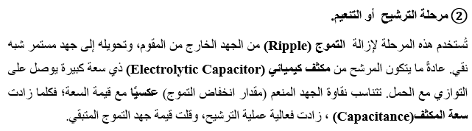
مراحل تحويل الجهد المتناوب (AC) إلى جهد مستمر(DC):

Slide 7
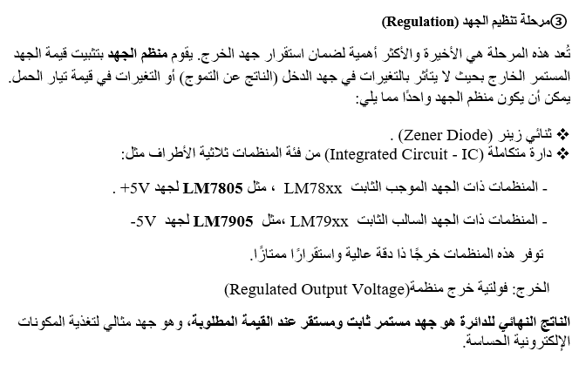

Slide 8
)Half-Wave Rectifier)توحيد نصف موجة

Slide 9
دائرة توحيد نصف الموجة Half-Wave Rectifier))

Slide 10
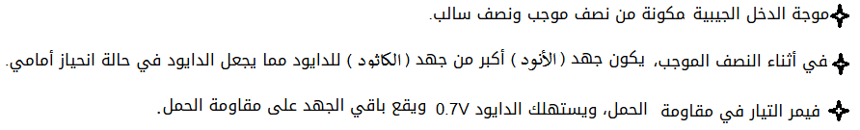

مبدأ عمل موحد نصف الموجة خلال النصف الموجب لموجة الدخل

Slide 11
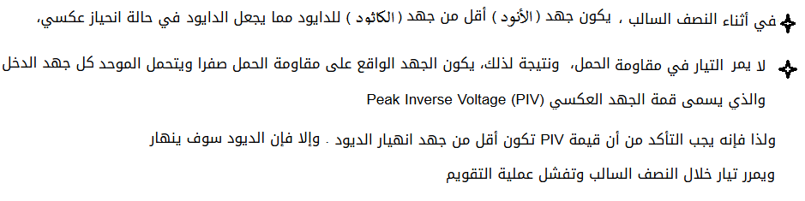
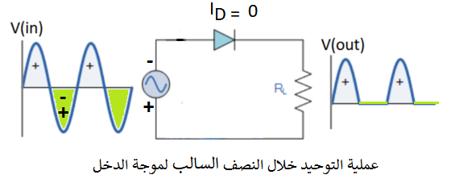
مبدأ عمل موحد نصف الموجة خلال النصف السالب لموجة الدخل

Slide 12
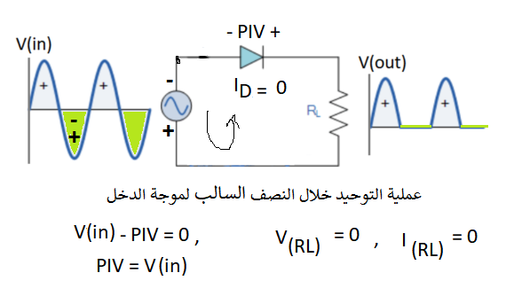
الجهد العكسي الأقصى لموحد نصف الموجة (( Peak Inverse Voltage – PIV

Slide 13

شكل اشارتا المدخل والمخرج لموحد نصف الموجة

Slide 14
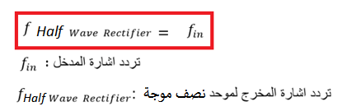
تردد اشارتا المدخل والمخرج لموحد نصف الموجة

Slide 15



معادلة القيمة المتوسطة لجهد المخرج لموحد نصف الموجة

Slide 16
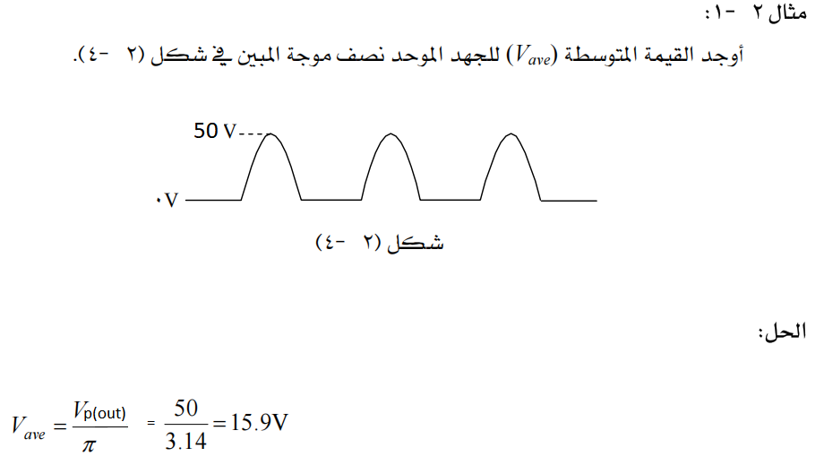

Slide 17
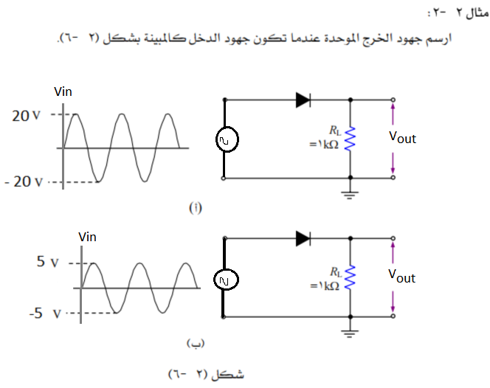

Slide 18
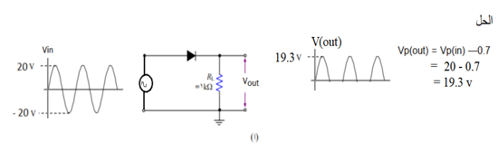
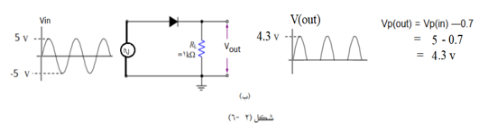

Slide 19
استخدام المحول في دوائر توحيد نصف الموجة
Half-Wave Rectifier with Transformer
الوحدة الثانية - تطبيقات على الدايود

Slide 20
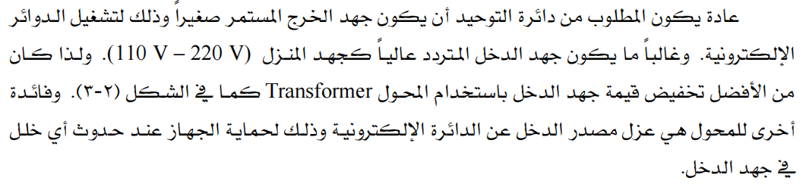
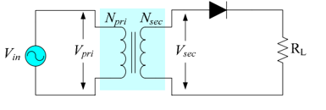

استخدام المحول في دوائر توحيد نصف الموجة
Half-Wave Rectifier with Transformer

Slide 21


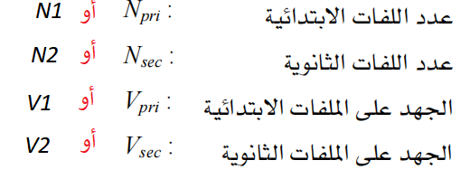
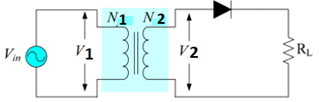
المحول Transformer

Slide 22

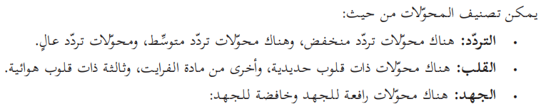
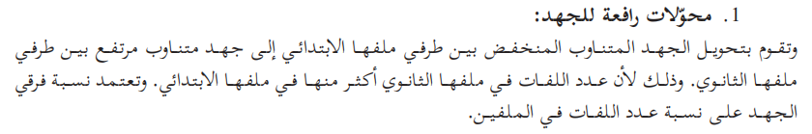
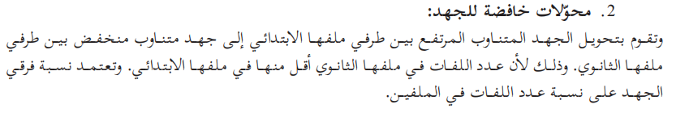

Slide 23




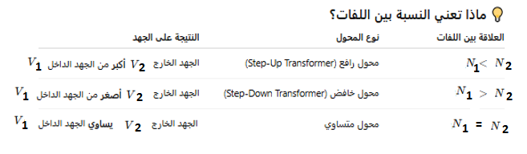

Slide 24
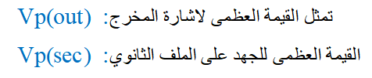
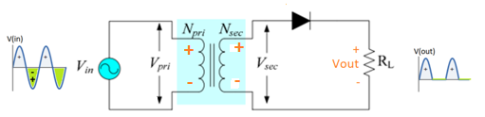
القيمة العظمى لاشارة المخرج Vp(out) لموحّد نصف موجة متصل في محول

Slide 25
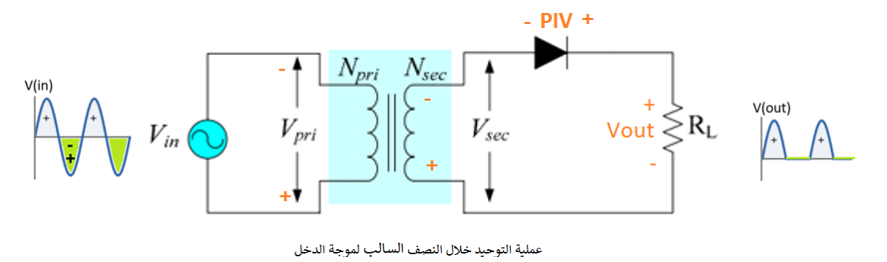
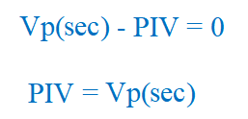
الجهد العكسي الأقصى لموحّد نصف موجة متصل في محول ((Peak Inverse Voltage – PIV

Slide 27
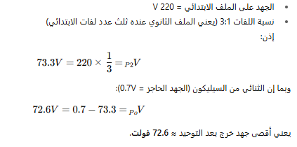
مثال

Slide 28
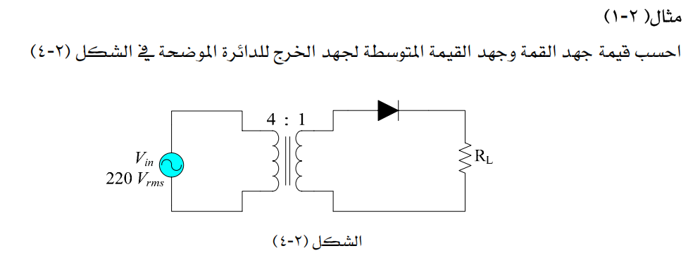
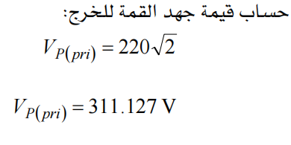

Slide 29


